Slide 1


PWM呼吸灯

Slide 2
配置PWM流程
呼吸灯函数
实验现象

Slide 3
01
配置PWM流程
1.配置通道引脚GPIO
2.配置定时器
3.配置输出结构体
4.配置定时器输出通道
5.配置定时器输出通道占空比
6.定时器自动重载影子使能

Slide 4

配置通道引脚GPIO
PA5引脚宏定义如下：
/* PA5 TIMER1_CH0 */ #define BSP_PWM_RCU RCU_GPIOA #define BSP_PWM_PORT GPIOA #define BSP_PWM_PIN GPIO_PIN_5
static void pwm_gpio_config(void) {
/* 开启时钟 */ rcu_periph_clock_enable(BSP_PWM_RCU); gpio_mode_set(BSP_PWM_PORT, GPIO_MODE_AF, GPIO_PUPD_NONE, BSP_PWM_PIN); gpio_output_options_set(BSP_PWM_PORT,GPIO_OTYPE_PP, GPIO_OSPEED_50MHZ,BSP_PWM_PIN);
/* 配置IO为定时器的通道 */ gpio_af_set(BSP_PWM_PORT, GPIO_AF_1, BSP_PWM_PIN); }

Slide 5
配置定时器
前面介绍过PWM输出是依赖于定时器的，所以要对定时器进行配置，但是我们不使用定时器的中断功能，顾不用对定时器的中断进行配置。
/* TIMER */
#define BSP_PWM_TIMER_RCU RCU_TIMER1 // 定时器时钟
#define BSP_PWM_TIMER TIMER1 // 定时器
timer_parameter_struct timer_initpara; // 定义定时器结构体
/* 开启时钟 */ rcu_periph_clock_enable(BSP_PWM_TIMER_RCU); // 开启定时器时钟 /* CK_TIMERx = 4 x CK_APB1 = 4x50M = 200MHZ */ rcu_timer_clock_prescaler_config(RCU_TIMER_PSC_MUL4); // 配置定时器时钟
timer_deinit(BSP_PWM_TIMER); // 复位定时器 /* 配置定时器参数 */ timer_initpara.prescaler = 119; // 时钟预分频值 PSC_CLK= 200MHZ / 200 = 1MHZ timer_initpara.alignedmode = TIMER_COUNTER_EDGE; // 边缘对齐 timer_initpara.counterdirection = TIMER_COUNTER_UP; // 向上计数 timer_initpara.period = 10000 -1; // 周期 T = 10000 * 1MHZ = 10ms f = 100HZ /* 在输入捕获的时候使用 数字滤波器使用的采样频率之间的分频比例 */ timer_initpara.clockdivision = TIMER_CKDIV_DIV1; // 分频因子 /* 只有高级定时器才有 配置为x，就重复x+1次进入中断 */ timer_initpara.repetitioncounter = 0; // 重复计数器 0-255 timer_init(BSP_PWM_TIMER,&timer_initpara); // 初始化定时器
  /* 使能定时器 */
  timer_enable(BSP_PWM_TIMER);

Slide 6
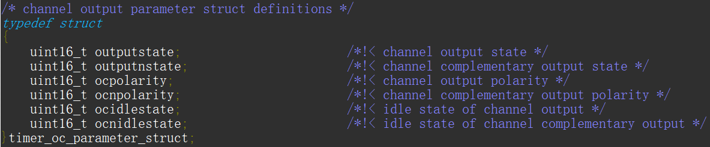
配置输出结构体
timer_oc_parameter_struct timer_ocintpara; //定时器比较输出结构体。
参数 | 描述
ocpolarity | 通道输出的极性，也就是配置为低电平有效还是高电平有效，这里配置为高电平有效TIMER_OC_POLARITY_HIGH。
outputstate | 通道输出状态，一般是使能TIMER_CCX_ENABLE，使能PWM输出到端口。

Slide 7
配置定时器输出通道
初始化输出结构体：
void timer_channel_output_config(uint32_t timer_periph,uint16_t channel, timer_oc_parameter_struct* ocpara);
/* 配置定时器输出功能 */
timer_channel_output_config(BSP_PWM_TIMER,BSP_PWM_TIMER_CH,&timer_ocintpara);
#define BSP_PWM_TIMER_CH TIMER_CH_0 // 定时器通道

Slide 8
配置定时器输出通道占空比
配置占空比设置为50%：
void timer_channel_output_pulse_value_config(uint32_t timer_periph, uint16_t channel, uint32_t pulse);
timer_channel_output_pulse_value_config(BSP_PWM_TIMER,BSP_PWM_TIMER_CH,5000 - 1);
// 配置定时器通道输出脉冲值
这里设置输出脉冲值为5000-1，我们设置的定时器的周期为10000-1，则占空比为5000 / 10000 = 50%。
配置外设定时器通道输出比较模式：
void timer_channel_output_mode_config(uint32_t timer_periph, uint16_t channel,uint16_t ocmode);
timer_channel_output_mode_config(BSP_PWM_TIMER,BSP_PWM_TIMER_CH,TIMER_OC_MODE_PWM0); // 配置定时器通道输出比较模式
这里设置为PWM模式0，也就是配置为TIMER_OC_MODE_PWM0。

Slide 9
定时器自动重载影子使能
自动重载影子使能：
void timer_auto_reload_shadow_enable(uint32_t timer_periph);
/* auto-reload preload enable */
timer_auto_reload_shadow_enable(BSP_PWM_TIMER);

Slide 10
02
呼吸灯函数

Slide 11
呼吸灯函数
呼吸灯产生的原理就是LED灯逐渐变亮再逐渐变暗，然后一直循环下去。控制LED灯的亮暗是通过改变PWM的占空比，占空比越大，LED灯越亮，占空比越小，LED灯越暗。
void pwm_breathing_lamp(void)
{
static uint16_t value = 0;
static uint8_t direct = 0;
if(direct == 0)
{
value += 300;
if(value > 10000)
direct = 1; // 改变方向
}else
{
value -= 300;
if(value <= 0)
direct = 0; // 改变方向
}
timer_channel_output_pulse_value_config(BSP_PWM_TIMER,TIMER_CH_3,value); // 配置定时器通道输出脉冲值
delay_1ms(50);
}

Slide 12
03
实验现象

Slide 13
实验现象
烧写我们的代码之后，会观察到LED灯由暗变亮，继而由亮变暗的效果。

Slide 14
谢谢大家
Thank you for your attention
Thank you for your attention

